Slide 1
MACHINE LEARNING FUNDAMENTAL NOTEBOOK
by Bryan Tjandra
Source : www.youtube.com/c/joshstarmer

Slide 2
K fold cross validation

Slide 3
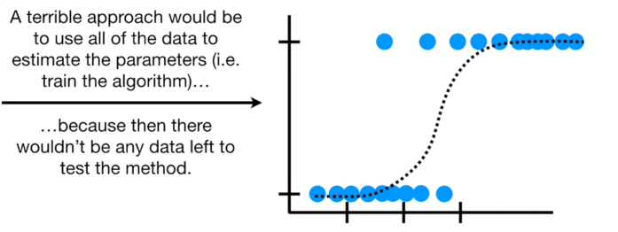
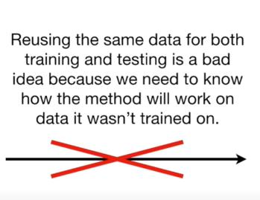
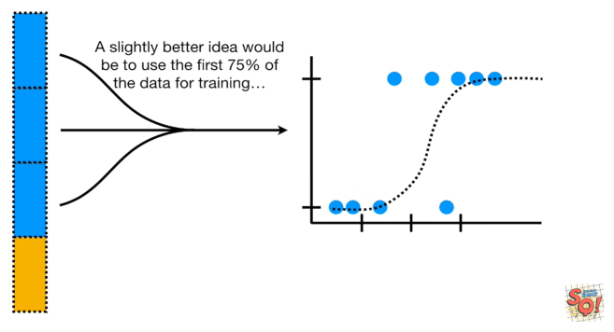
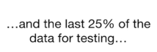
Misal , kita ingin mencari tahu model terbaik yang akan kita gunakan dari banyak model yang tersedia

Slide 4
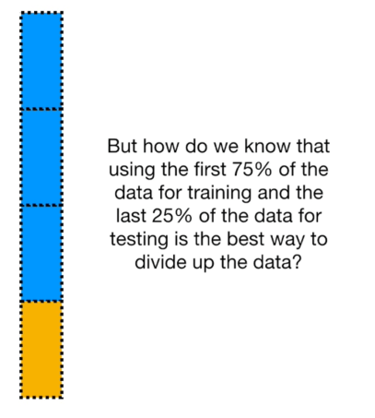
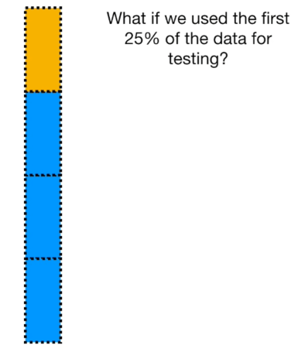
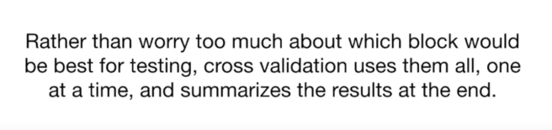
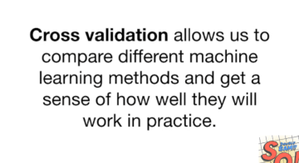

Slide 5
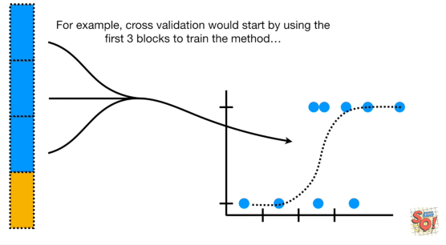
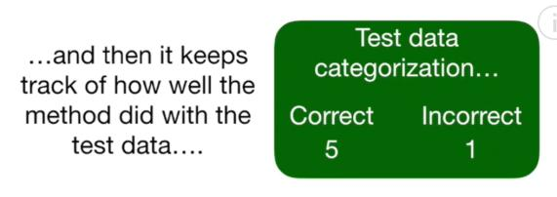
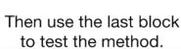
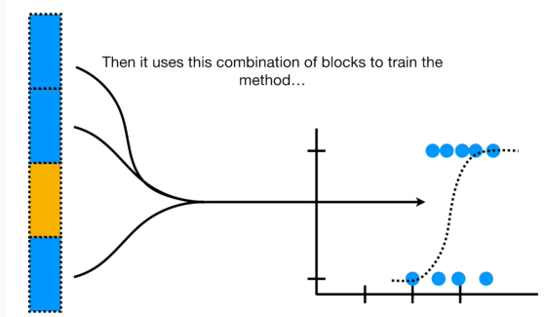
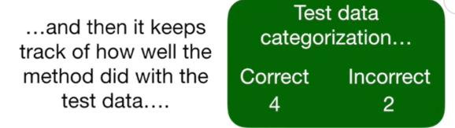
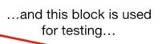

Slide 6
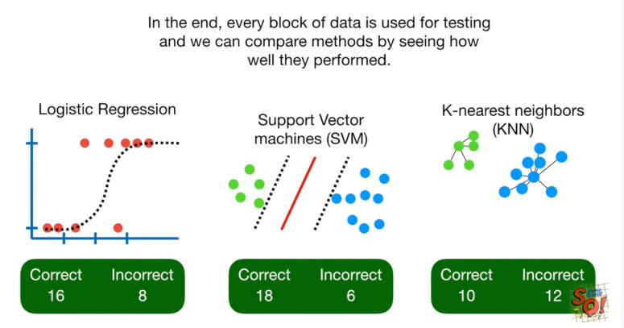
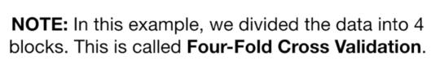
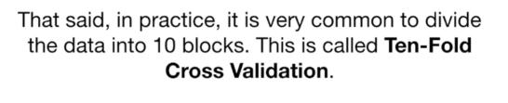
K Fold cross validation juga bisa untuk mencari hyperparameter terbaik / parameter tuning dengan mencoba kombinasi parameter yang ada.

Slide 7
Confusion
matrix

Slide 8
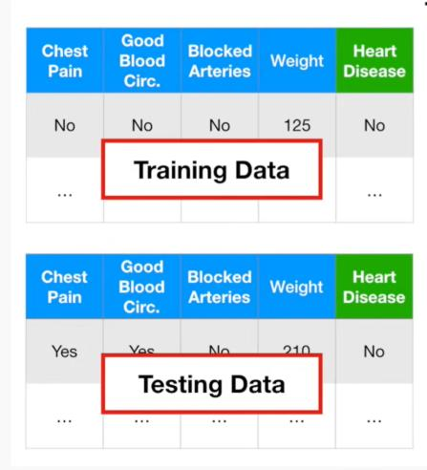
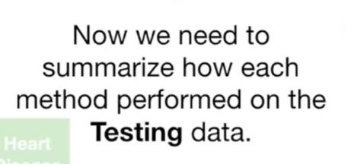
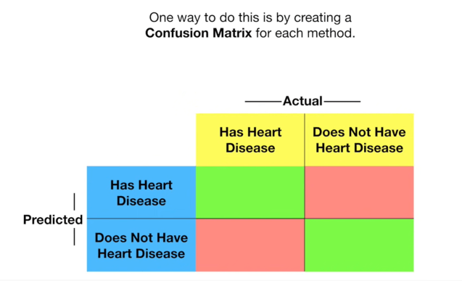
Misal kita train model , trus kita mau coba uji performa model kita

Slide 9
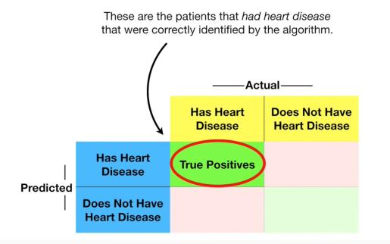
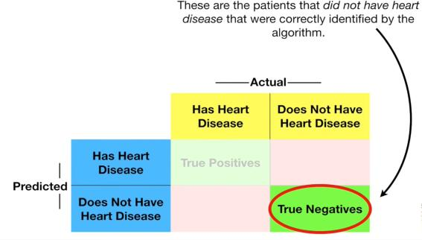
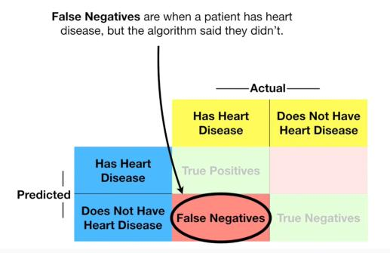
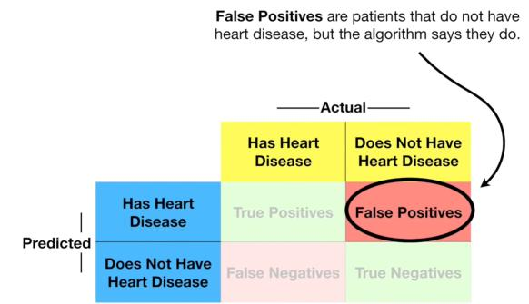

Slide 10
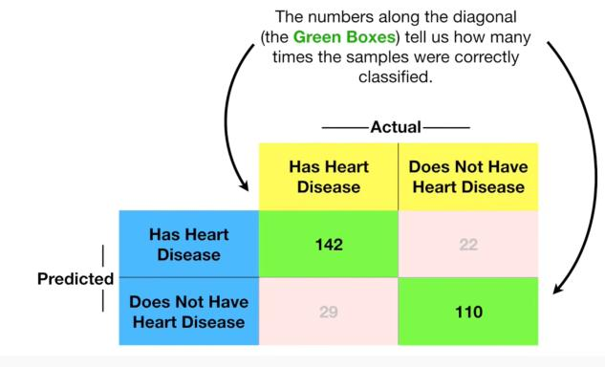
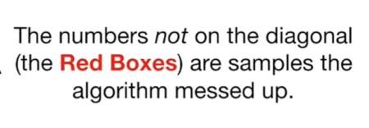
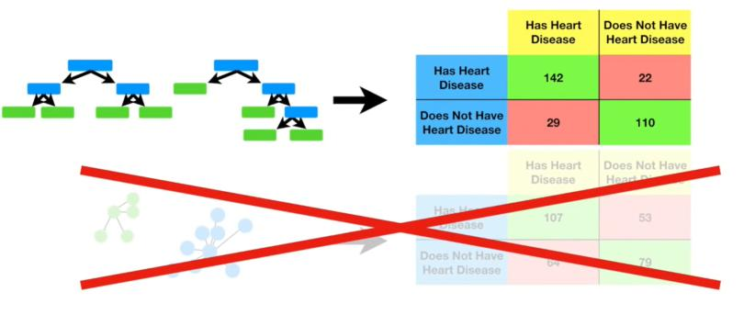
Confusion Matrix dapat digunakan untuk membandingkan beberapa model

Slide 11
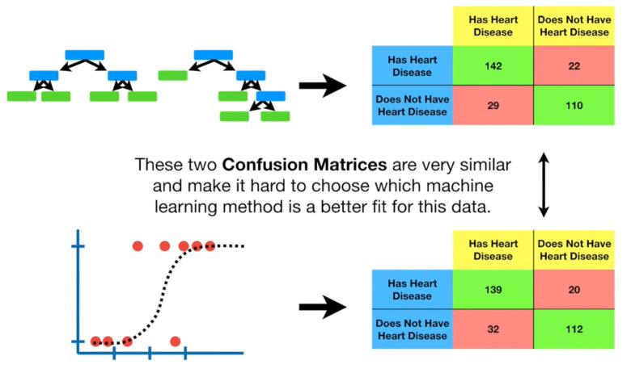
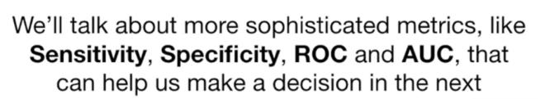

Slide 12
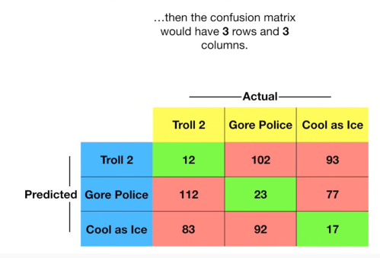
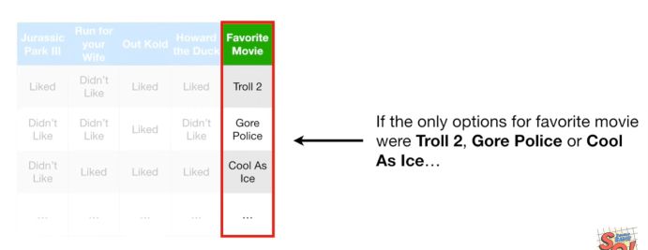
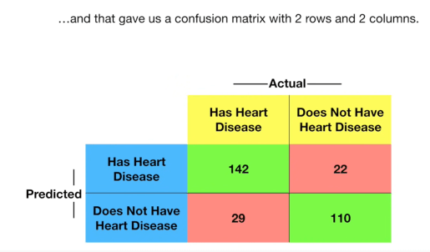
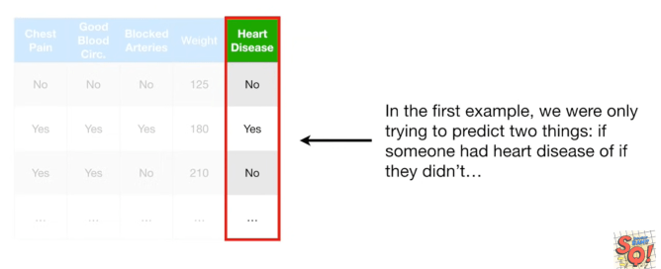

Slide 13
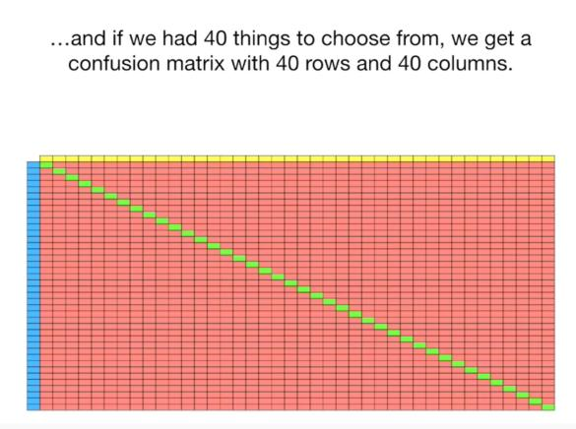
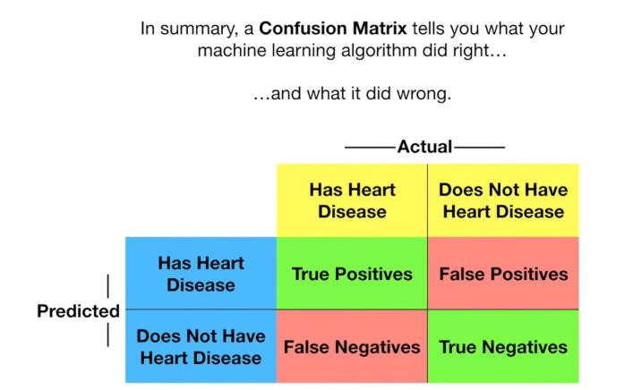

Slide 14
Sensitivity
&
Specificity

Slide 15
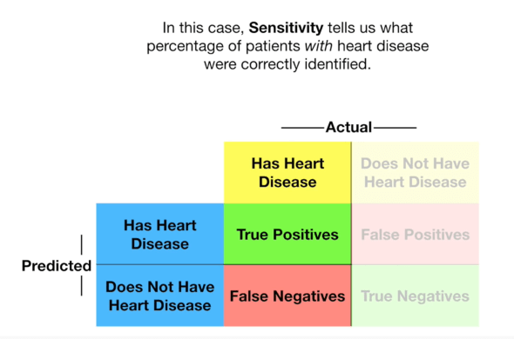
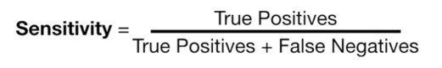
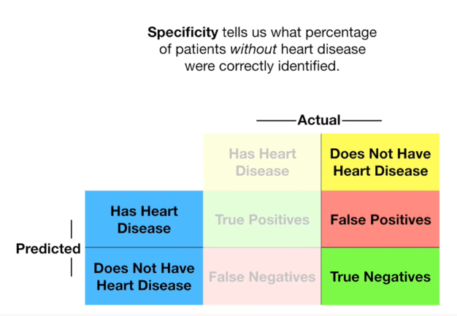
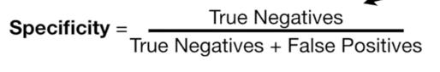
Analogi : Orang yang peka (sensitive) mudah untuk mencari pasangan yang positive
Analogi : Orang yang milih milih (spesifik) , pasangan yang ditemuinya kebanyakan dinilai negative

Slide 16
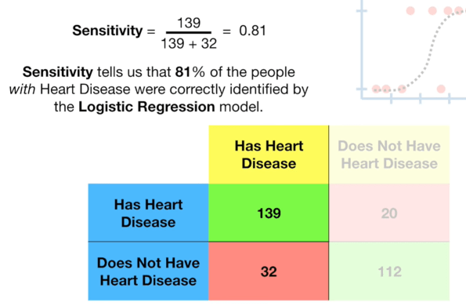
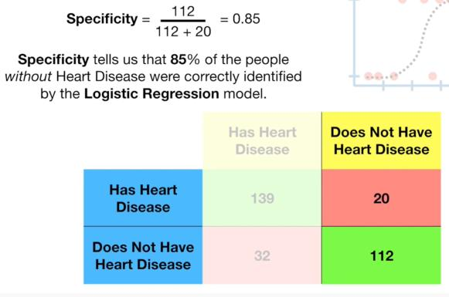
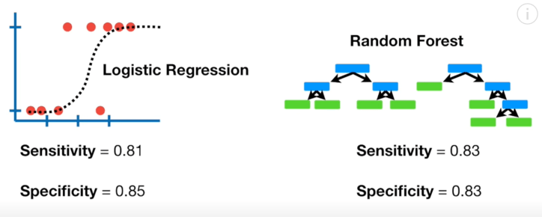

Slide 17
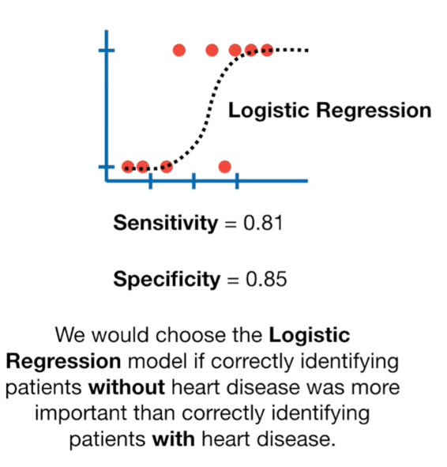
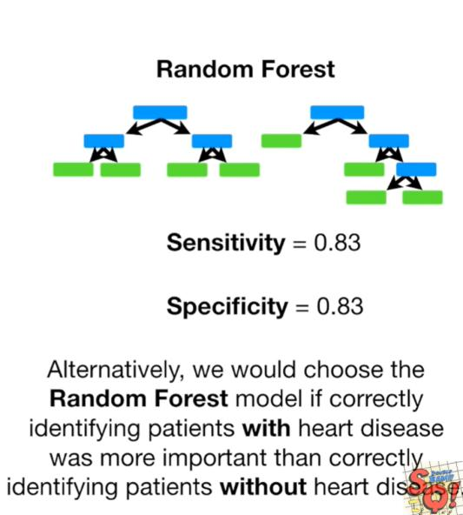

Slide 18
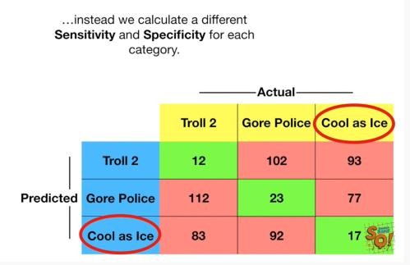
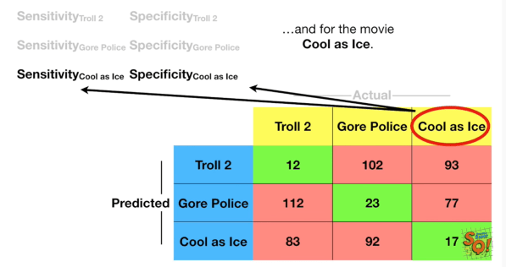
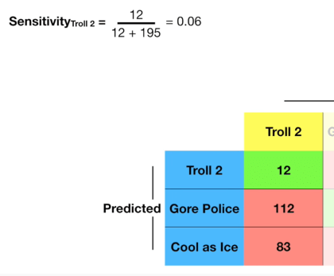
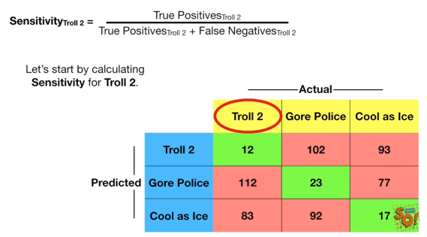

Slide 19
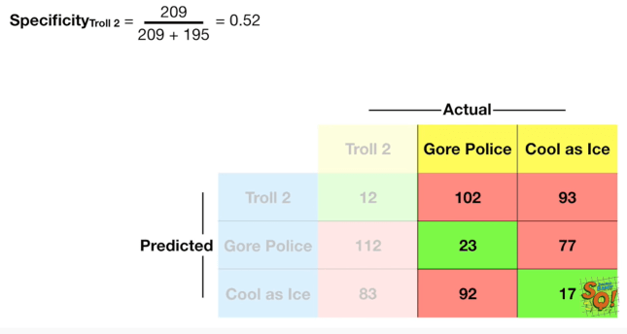
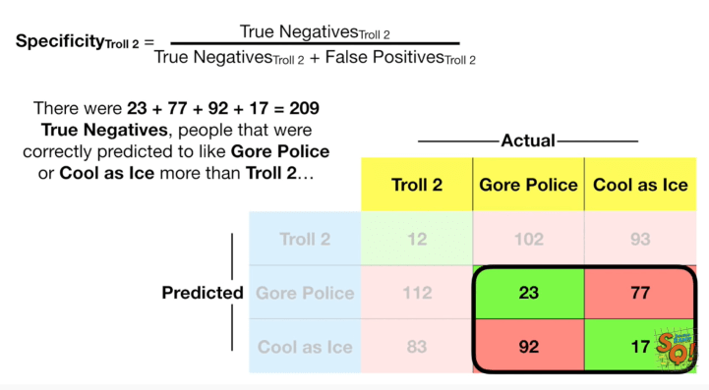
True negative troll 2 -> yang Actual-nya bukan Troll 2 , tetapi diprediksi Troll 2. Dalam kasus ini yang sesuai dengan pengertian tersebut ada 209
False Positive Troll 2 -> yang Actual nya bukan Troll 2 , tetapi di prediksi Troll 2 , ada 195

Slide 20



Slide 21
bias
&
variance

Slide 22




Misal ada data seperti ini , dan di split menjadi training (biru), testing (hijau). Jika data ini di fit dengan model line , maka bias (prasangka model terhadap data) tinggi . Sebaliknya , bias model rendah jika di fit dengan squiggly line

Slide 23








Slide 24


Kalo suatu model mempunyai low variance dan high bias , disebut underfit (seperti straight line)
Kalo suatu model mempunyai high variance dan low bias , disebut overfit (seperti squiggly line)

Slide 25




Untuk menemukan model yang ideal , dicari sweet spot dari model yang underfit dan overfit

Slide 26
Linear
regression

Slide 27





Slide 28






Slide 29




Slide 30





Slide 31



P-value nilainya kecil , ketika F nilainya besar. Jadi jika n (jumlah data) semakin banyak , maka nilai F akan semakin besar

Slide 32



Dari kasus ini :
Dof nominator (p fit – p mean) = 2-1= 1
Dof denominator (n – p fit)= 9-2 = 7
F = 6
Cara untuk menghitung p-value , kita dapat memakai F distribution calculator. Yang kita cari adalah cumulative prob
P value = 1-cum prob = 0.04 untuk n-p fit = 7
P value = 0.02 untuk n-p fit = 100
Jadi semakin banyak data p value semakin kecil (semakin confident)

Slide 33


Bagaimana cara mencari slope dan intercept yang optimal ?? Apakah harus di rotate satu per satu ? Tentu tidak
Tujuan Linear Regression adalah mencari least squares atau square error terkecil. Untuk mencari square error terkecil kita bisa memakai turunan , f’(x) = 0

Slide 34




Slide 35
Logistic
regression

Slide 36





Slide 37





Slide 38








y
x
Logistic Regression can be more than 1 feature. Contoh ini ada 2 feature (x,y axis) dan targetnya z-axis, bentuknya 3D

Slide 39



Slide 40



In machine learning term :
Likelihood -> peluang untuk satu titik
Probability -> peluang untuk suatu area
Misal untuk yang non obese , likelihood memprediksi obesity adalah 0.01 , maka likelihood dia untuk memprediksi non obesity adalah 0.99

Slide 41





Slide 42




Line
y
y
Linear Regression + Sigmoid function = Logistic Regression
Sigmoid function =
$\frac{e^{y}}{1+e^{y}}$

Slide 43




Misal kita menemukan the candidate line dengan formula :
0.78x + 1 .
Untuk mengubah ke logistic regression , kita cukup plug the formula to sigmoid function

Slide 44
Roc
&
auc

Slide 45




Slide 46





Slide 47





Slide 48





Slide 49



Slide 50
Decision tree
classifier

Slide 51





Slide 52



Cara untuk menentukan root node , kita coba every possible feature combination

Slide 53








Slide 54



Untuk kasus Age , kita coba setiap kombinasi dari rata rata per 2 age
Age < 9.5 & Age >= 9.5
Age < 15 & Age >= 15
Age < 26.5 & Age >= 26.5
Age < 36.5 & Age >= 36.5
Etc.

Slide 55



Kalau ada nilai gini yang sama , kita bisa pilih salah satu

Slide 56






Slide 57




Cara mengatasinya , kita bisa pruning (memangkas) daun atau memberi batasan minimal sample per leaf

Slide 58





Slide 59



Selain impurity Gini , ada juga entropy
Difference dari impurity gini akhir dan gini awal disebut Information Gain. Jadi Information Gain adalah informasi yang jumlah diperoleh.
Contoh impurity / ketidakyakinan sebelum split adalah 0.89 . Setelah mendapat informasi dan menge-split berdasar informasi tersebut , impurity / ketidakyakinan menjadi 0.45 . Maka information gain = 0.89 – 0.45 = 0.44.
Kita bisa mengatur threshold IG yang diperoleh supaya tidak overfit. Misal IG minimal harus 0.08 baru boleh split

Slide 60



Kalo ada yang missing value , bisa diisi . Salah satu caranya adalah dengan menemukan kolom yang korelasinya high

Slide 61
Decision tree
Regressor

Slide 62



Untuk decision tree regressor , instead kita memakai yes/no di leafnya , kita memakai rata rata dari data yang sesuai kondisi .

Slide 63




Untuk mencari tree nya , kita memakai kombinasi satu per satu seperti di decision tree classifier

Slide 64




Dan kita menghitung impuritynya bukan dari gini , tetapi dari sum squared residuals

Slide 65



Karena SSR pada dosage < 14.5 paling kecil , maka kita memakai dosage < 14.5 di root node

Slide 66






Slide 67



Kalo feature lebih dari 1 , kita bisa coba setiap kombinasi

Slide 68
Pruning

Slide 69






Slide 70





Slide 71




Cara kita untuk membandingkan tree mana yang bagus , kita bisa bandingkan dari score cost complexity pruning

Slide 72







Maka dari itu SSR saja tidak cukup , kita masih butuh tree complexity penalty

Slide 73




Maka untuk setiap tree yang ada , kita cari nilai alpha yang membuat score tree paling rendah . Contoh untuk tree ini , ketika alpha = 0 , tree score is the lowest

Slide 74






Slide 75



Ini kasus decision tree regression , jadi kita pilih yang SSR nya terkecil. Untuk kasus decision tree classifier , pilih yang nilai gini nya terkecil atau akurasinya tertinggi setelah diuji dengan K Fold.
Untuk alpha classification tree , biasanya alphanya antara 0-1 , karena gini nya pun antara 0-1
Untuk alpha regression tree , alphanya bisa lebih besar contoh 10.000 , karena SSR nya pun antara 0 – tak hingga

